Slide 1

YOUR LOGO
数据结构
演讲人：XXX
日期：2026年06月04日
Power point design
内容由AI生成

Slide 2

CONTENTS
YOUR LOGO
第一章：课程导学
第二章：线性结构
第三章：树与二叉树
第四章：图
第五章：查找
第六章：排序
总结与回顾
内容由AI生成

Slide 3

YOUR LOGO
PART
01
第一章：课程导学
Power point design
内容由AI生成

Slide 4


目录
课程内容概览
本课程将系统讲解数据结构的基本概念、线性表、栈与队列、树与图、查找与排序等核心内容。学生将掌握各种数据结构的逻辑结构、存储结构及基本操作算法，并学会分析算法效率，为后续编程课程奠定基础。
内容由AI生成

Slide 5
学习目标
知识目标
掌握常用数据结构的定义、特性与适用场景，理解抽象数据类型ADT的概念，熟悉算法时间复杂度与空间复杂度的分析方法。
能力目标
能够根据实际问题选择合适的数据结构设计算法，具备手写关键操作代码的能力，培养逻辑思维与问题抽象能力，为复杂程序开发打下坚实根基。
内容由AI生成

Slide 6
YOUR LOGO
PART
02
第二章：线性结构
Power point design
内容由AI生成

Slide 7

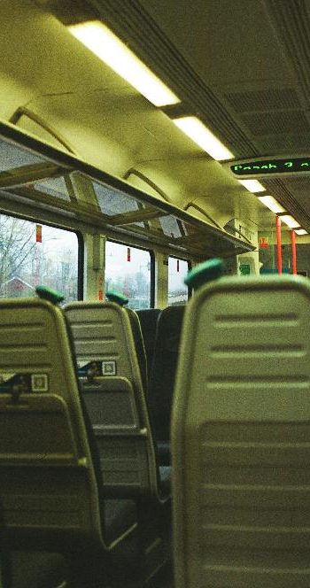


线性表逻辑结构与基本操作
线性表的定义
顺序存储结构
线性表是n个具有相同类型的数据元素的有限序列，除第一个和最后一个元素外，每个元素有且仅有一个直接前驱和一个直接后继。基本操作包括初始化、增删改查、求表长、判空等，这些操作构成了数据结构的抽象接口。
用一组连续的存储单元依次存储线性表的元素，通过元素物理位置相邻反映逻辑关系。随机存取特性使其支持O(1)时间复杂度的访问，但插入和删除操作需要移动大量元素，平均时间复杂度为O(n)。
内容由AI生成

Slide 8

顺序表实现详解
存储结构示意图
顺序表中元素存储在数组中，通常需要预分配固定大小的内存空间。动态扩容策略如每次扩容为原容量的两倍，均摊时间复杂度可降到O(1)。初始化时需指定数组首地址与当前长度。
插入与删除操作
插入操作在位置i插入新元素，需要将i到n的所有元素后移一位，然后放入新元素。删除操作同理需前移。注意边界条件检查，如插入位置不合法或表已满时应报错。
内容由AI生成

Slide 9
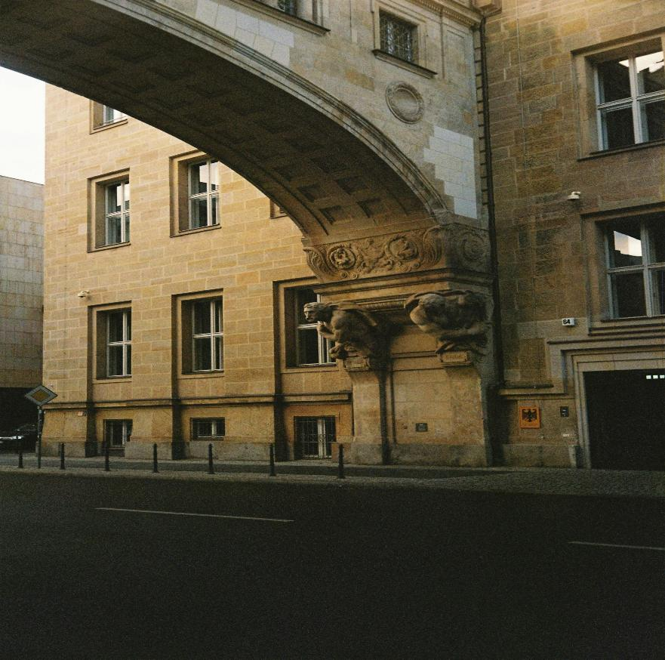
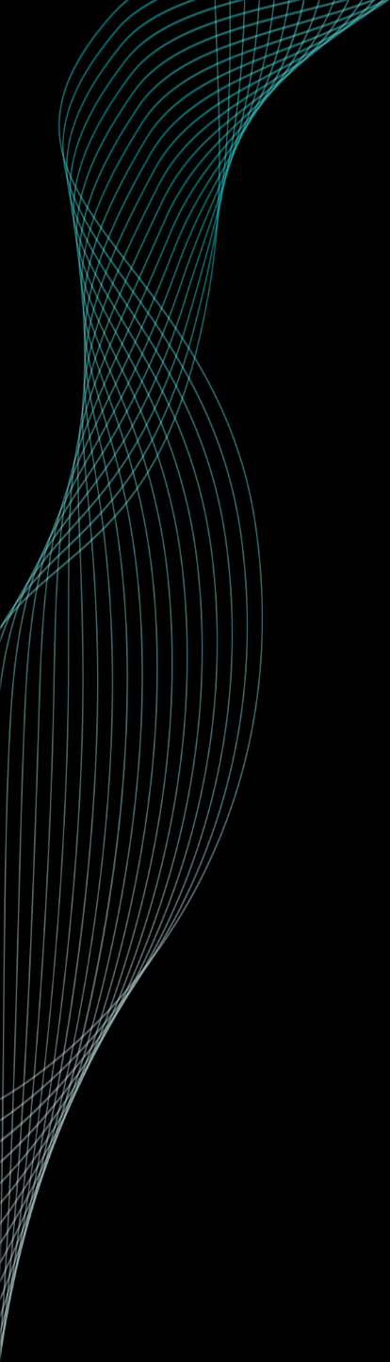
链式存储结构
单链表与双链表
单链表每个结点包含数据域和指向下一个结点的指针，双链表增加指向前驱的指针。链表的插入与删除只需修改相邻指针，时间复杂度为O(1)，但查找元素需从头遍历。双链表在逆序访问时更高效。
循环链表
循环链表将最后一个结点的指针指向头结点，形成环状结构。这种结构适用于需要循环访问的场景，如操作系统进程调度。从任一结点出发均可遍历全表，但需注意循环结束条件。
内容由AI生成

Slide 10

栈与队列
栈的定义与操作
队列的定义与操作
栈是限定在表尾进行插入和删除操作的线性表，遵循后进先出原则，主要操作有压栈push、弹栈pop、取栈顶top等。栈在函数调用、括号匹配、表达式求值中广泛应用，可以用数组或链表实现。
队列只允许在表的一端插入、另一端删除，遵循先进先出原则，主要操作入队enqueue、出队dequeue、取队头front。循环队列可解决假溢出问题，通过取模运算实现高效判空判满。
内容由AI生成

Slide 11
YOUR LOGO
PART
03
第三章：树与二叉树
Power point design
内容由AI生成

Slide 12


树的定义与基本术语
树的概念
树的表示方法
树是n个结点的有限集合，有且只有一个根结点，其余结点被分成若干互不相交的子树。结点拥有的子树数称为度，度为0的结点是叶子结点，结点的层次从根开始定义，树的高度是最大层次数。
树可以用图形化、嵌套集合、广义表等多种方式表示。在实际编程中常用的孩子兄弟表示法将多叉树转化为二叉树，便于存储和遍历。树的存储还可采用双亲表示法、孩子链表法等。
内容由AI生成

Slide 13
二叉树的性质与存储
重要性质
二叉树中第i层最多有2^(i-1)个结点，深度为k的二叉树最多有2^k-1个结点。叶子结点数n0与度为2的结点数n2满足n0=n2+1。完全二叉树用顺序存储时子结点下标与父结点下标有简单对应关系。
存储结构
顺序存储适用于完全二叉树，按层序编号存入一维数组，非完全二叉树需补充空结点造成空间浪费。链式存储每个结点包含数据域、左右孩子指针，是通用方式。二叉链表结构简单，三叉链表增加父指针便于回溯。
内容由AI生成

Slide 14
二叉树的遍历
深度优先遍历
递归遍历包括前序（根左右）、中序（左根右）、后序（左右根）。非递归实现需借助栈模拟递归过程，前序和中序遍历的思路相似，后序较复杂需标记结点访问状态。遍历是二叉树各种操作的基础。
层次遍历
层次遍历按层从左到右依次访问结点，需借助队列实现。在层次遍历中可计算二叉树宽度、求某一层的结点等。层次遍历也可用于判断是否完全二叉树、输出二叉树的层次结构。
内容由AI生成

Slide 15
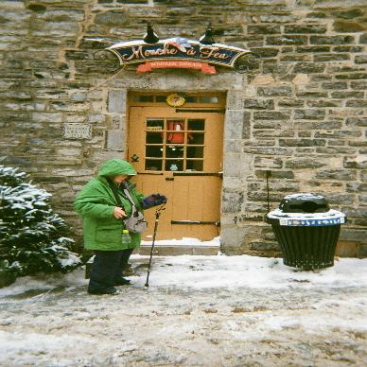

树与森林的转换
树的存储结构
树的常用存储有双亲表示法、孩子链表法、孩子兄弟表示法。孩子兄弟表示法将树转化为二叉树存储，每个结点左指针指向第一个孩子，右指针指向下一个兄弟。这种方法便于树与二叉树的互转。
森林与二叉树的转换
森林是由若干棵互不相交的树组成，可将每棵树的根视为兄弟，用孩子兄弟表示法转化为二叉树。转换后二叉树的前序遍历对应森林的前序遍历，中序遍历对应森林的后序遍历。
内容由AI生成

Slide 16
哈夫曼树与哈夫曼编码
构造哈夫曼树
哈夫曼编码
哈夫曼树是带权路径长度最短的二叉树，构造方法：每次选取权值最小的两棵树合并，直到只剩一棵树。哈夫曼树中权值越大的叶子离根越近，可用于数据压缩。树的带权路径长度WPL等于各叶子权值乘路径长度之和。
利用哈夫曼树生成前缀编码，左分支为0右分支为1，从根到叶子的路径组成编码。编码长度与字符出现频率相关，频率高的字符编码短，实现无损压缩。解码时通过树结构逐位匹配即可还原原文。
内容由AI生成

Slide 17
YOUR LOGO
PART
04
第四章：图
Power point design
内容由AI生成

Slide 18
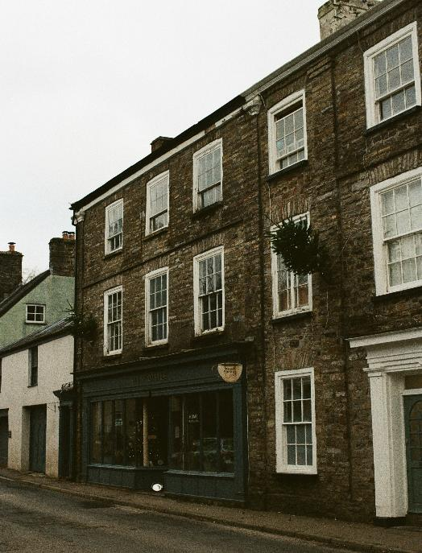
图的定义与存储
图的逻辑结构
图由顶点集和边集组成，分为无向图和有向图。无向边用无序对表示，有向边用有序对表示。图中涉及邻接、度（出度、入度）、路径、连通性等术语。图的应用包括社交网络、地图导航、任务调度等。
邻接矩阵
用一个方阵表示顶点间的邻接关系，无向图的邻接矩阵为对称矩阵。判断两顶点是否相邻只需O(1)时间，但存储空间为O(n^2)，适合稠密图。矩阵元素可设为权值表示带权图。
邻接表
邻接表为每个顶点创建一个单链表，链表中存储该顶点所有邻接点的索引。无向图每条边在两个链表中出现，空间复杂度O(n+e)。邻接表更适合稀疏图，且便于求顶点的出度，但判断边是否存在需遍历链表。
内容由AI生成

Slide 19


图的遍历
DFS类似于树的先序遍历，从一顶点出发递归访问未被访问的邻接点，需设置visited数组记录结点状态。遍历结果不唯一，生成深度优先生成树或森林。时间复杂度邻接表为O(n+e)，邻接矩阵为O(n^2)。
深度优先搜索
BFS层次遍历思想，借助队列实现。先访问初始顶点，再访问其所有未被访问的邻接点，依次类推。BFS可求无权图的最短路径，生成广度优先生成树。时间复杂度与DFS相同，但空间消耗可能较大。
广度优先搜索
内容由AI生成

Slide 20


最小生成树
Prim算法
Kruskal算法
从任意顶点开始，每次选择权值最小的边加入集合，且不产生回路。适用于稠密图，时间复杂度O(n^2)，可用堆优化至O(elogn)。算法过程类似构建过程。
按权值从小到大选择边，若加入该边不形成回路则保留，直到选出n-1条边。适用于稀疏图，时间复杂度O(eloge)。需用并查集检测回路，算法直观易实现。
01
02
内容由AI生成

Slide 21


最短路径
Dijkstra算法
Floyd算法
求单源最短路径，按路径长度递增顺序生成最短路径，每次选取当前未确定最短路径且dist最小的顶点。不能处理负权边，时间复杂度O(n^2)或堆优化O(elogn)。适用于无负权图。
求所有顶点间最短路径，动态规划思想，递推公式d[i][j]=min(d[i][j], d[i][k]+d[k][j])。时间复杂度O(n^3)，代码简洁，可处理负权边但不能有负环。适合顶点数少的稠密图。
内容由AI生成

Slide 22
YOUR LOGO
PART
05
第五章：查找
Power point design
内容由AI生成

Slide 23


顺序查找与折半查找
顺序查找
折半查找
从表的一端开始逐个比较，成功时返回位置，失败时返回-1。时间复杂度O(n)，适用于无序表或链表。对于有序表可提前退出优化，平均查找长度ASL=(n+1)/2。
仅适用于有序顺序表，通过不断取中间元素缩小范围，每次排除一半元素。时间复杂度O(log n)，ASL约为log(n+1)-1。递归或迭代实现，需注意边界处理的正确性。
内容由AI生成

Slide 24


二叉排序树
定义与操作
左子树所有结点小于根，右子树所有结点大于根，中序遍历得到递增序列。插入和删除需维持二叉排序树性质，删除分三种情况（叶子、单子树、双子树）。查找成功ASL取决于树的高度，最坏退化为单链表。
平衡二叉树
为改善二叉排序树的查找效率，引入平衡因子概念，平衡二叉树任意结点左右子树高度差不超过1。插入后若不满足需通过旋转（LL、RR、LR、RL）调整平衡。高度为O(log n)，保证查找性能。
内容由AI生成

Slide 25

哈希查找
冲突处理方法
开放地址法：线性探测法、二次探测法、伪随机探测法；链地址法：将同义词存入单链表。装填因子α=记录数/表长，α越大冲突概率越高。链地址法删除方便，开放地址法需注意删除标记。
01
02
哈希函数
将关键字映射为存储地址的函数，常用构造方法：除留余数法H(key)=key%p，取p为不大于表长的质数。其他方法有直接定址法、数字分析法、平方取中法等，目标为尽可能减少冲突。
内容由AI生成

Slide 26
YOUR LOGO
PART
06
第六章：排序
Power point design
内容由AI生成

Slide 27

插入排序
直接插入排序
将待排序元素依次插入到已排序序列的正确位置，类似打牌理牌。初始认为第一个元素有序，后续每个元素与前面比较移动。时间复杂度O(n^2)，稳定排序，适合基本有序序列。
希尔排序
通过递减增量分组进行插入排序，分组使元素跳跃式前移，最后当增量为1时整体插入排序。增量序列一般取n/2、n/4...1，时间复杂度约O(n^1.5)到O(n^2)，不稳定。
内容由AI生成

Slide 28
交换排序
冒泡排序
相邻元素两两比较，逆序则交换，每趟确定一个最大元素归位。优化：设置标志位检测是否发生交换，若无交换则提前结束。时间复杂度O(n^2)，稳定，简单易懂。
快速排序
分治思想，选取pivot（基准）将序列分成左右两部分，左边小于pivot右边大于，递归处理。平均时间复杂度O(n log n)，最坏O(n^2)（已有序或逆序）。不稳定，常用方法：挖坑法或指针交换法。
内容由AI生成

Slide 29

选择排序
简单选择排序
堆排序
每趟从待排序列中选取最小元素与第一个元素交换，依次推进。时间复杂度O(n^2)，不稳定（例如5 8 5 2排序后两个5相对顺序改变）。比较次数固定，但移动次数少。
利用大根堆或小根堆进行排序，先建堆，然后反复输出堆顶元素并调整。建堆时间O(n)，每次调整O(log n)，总时间复杂度O(n log n)，不稳定。堆排序适合大数据量，空间复杂度O(1)。
内容由AI生成

Slide 30
归并排序与基数排序
归并排序
将两个或多个有序子序列合并为一个有序序列，递归分解至单元素，再两两归并。时间复杂度始终O(n log n)，稳定但需额外O(n)空间。外部排序常用归并思想。
基数排序
按关键字各位数值分配收集，从低位到高位进行，需要辅助队列。时间复杂度O(d(n+r))，d为位数，r为基数，稳定。适用于整数或字符串排序，但空间开销较大，且不能处理负数。
内容由AI生成

Slide 31
YOUR LOGO
PART
07
总结与回顾
Power point design
内容由AI生成

Slide 32
重点难点梳理
算法性能对比
各类排序和查找算法的时空复杂度需要对比记忆。插入排序、快速排序、堆排序和归并排序各有优劣，应能根据数据规模与特性选择最优方案。查找中折半查找、二叉排序树与哈希查找的适用条件需辨析。
01
02
数据结构要点总结
线性表、栈、队列、树、图的基本操作与存储实现是核心计算思维。重点掌握二叉树遍历、图的最小生成树与最短路径算法、哈希冲突处理与二叉排序树删除操作。难点在于递归理解、算法效率分析与动态平衡维护。
内容由AI生成

Slide 33

课后学习建议
编程实践
建议在OJ平台完成数据结构相关题目，手写代码实现顺序表、链表、二叉树、图、哈希表等核心数据结构，并对比不同实现方式的效率。尤其要练习二叉树遍历的非递归写法与图的DFS、BFS实现。
拓展应用
尝试用数据结构解决实际问题，如用栈模拟浏览器前进后退、用哈夫曼编码压缩文件、用图实现社交推荐等。阅读经典教材《数据结构（C语言版）》加深理解，参加算法竞赛可提升实战能力。
内容由AI生成

Slide 34


YOUR LOGO
感谢聆听
演讲人：XXX
时间：2026年06月04日
内容由AI生成

